Slide 1

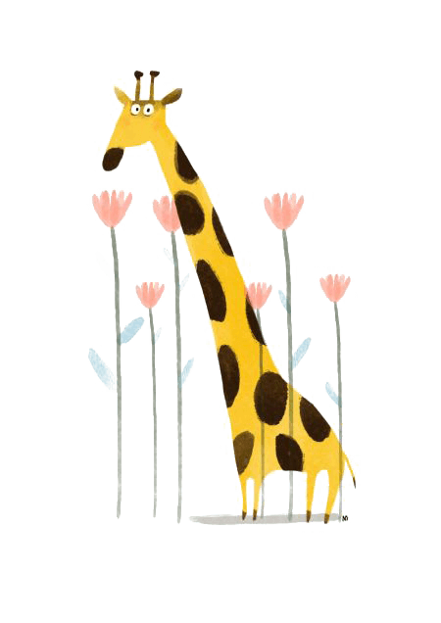
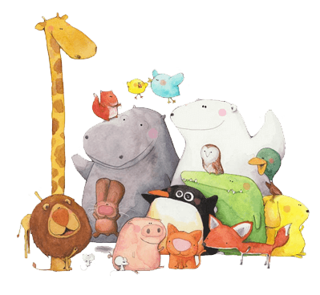
TRƯỜNG TIỂU HỌC NGỌC LÂM
TOÁN LỚP 2
Bài 30
NGÀY - THÁNG
Tiết 2: Luyện tập
(trang 117)

Slide 2



Yêu cầu cần đạt
Củng cố kĩ năng đọc, tìm hiểu tờ lịch tháng.

Slide 3

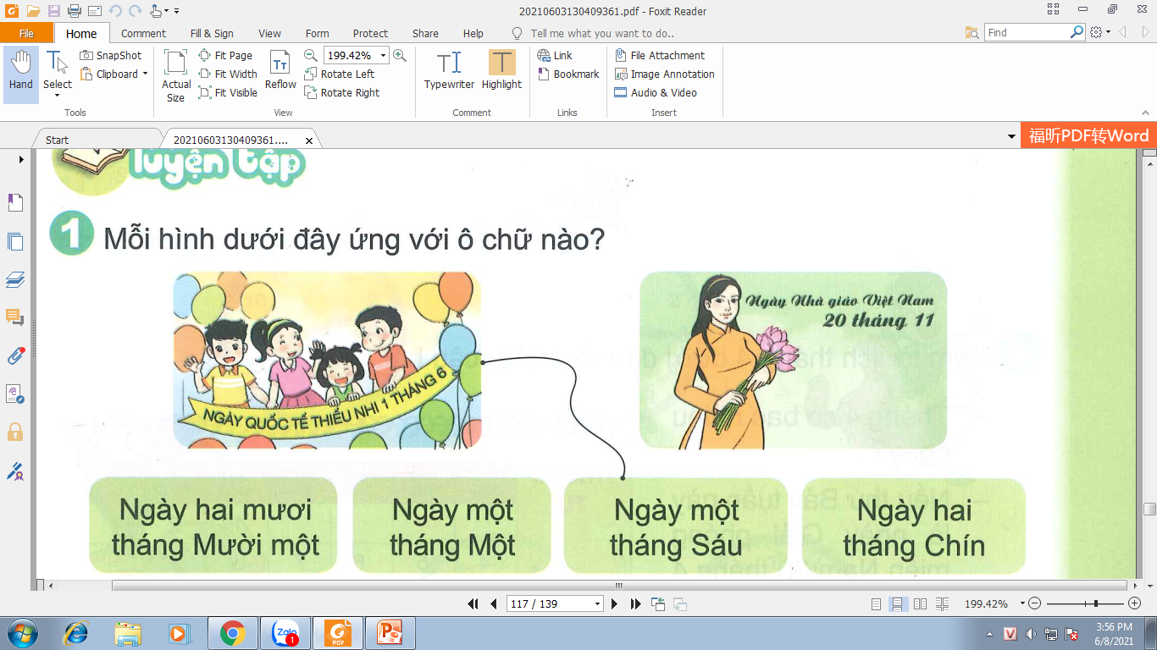
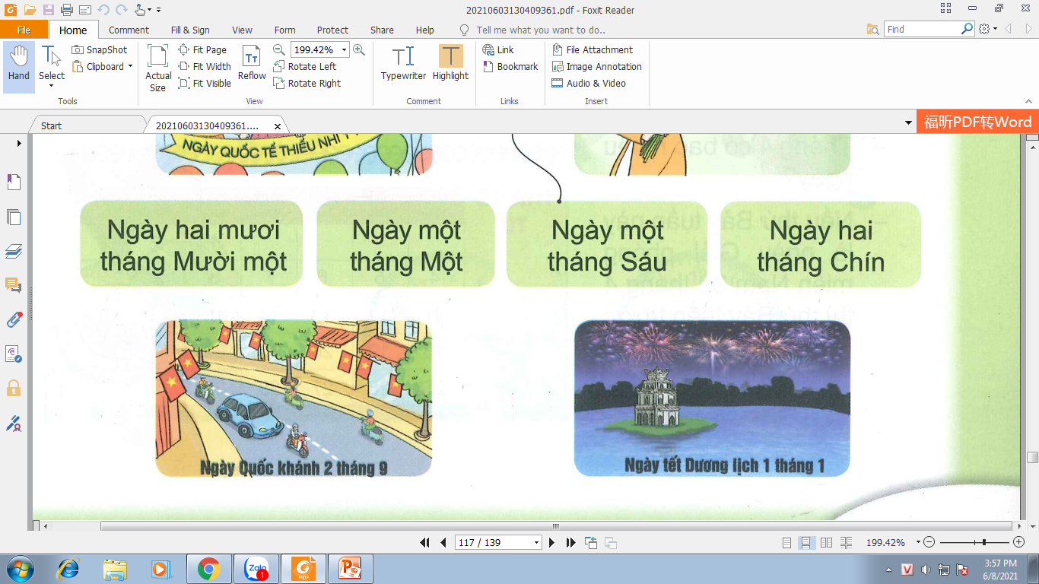
1
Mỗi hình dưới đây ứng với ô chữ nào?

Slide 4
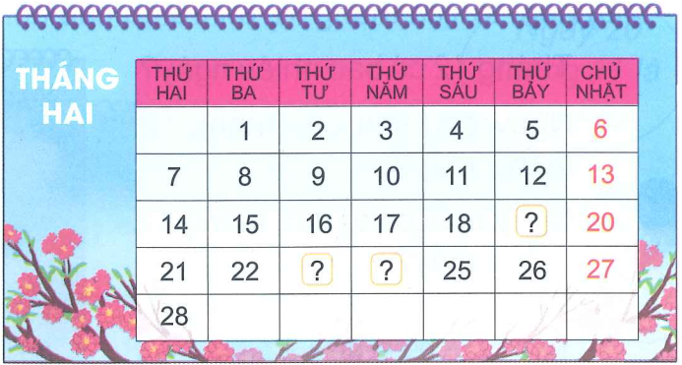


2
b) Xem tờ lịch bên rồi trả lời câu hỏi:
Nêu các ngày còn thiếu trong
tờ lịch tháng 2 dưới đây:
19
23
24
- Tháng 2 có 28 ngày.
- Tháng 2 có bao nhiêu ngày?
- Ngày Thầy thuốc Việt Nam 27 tháng 2 là thứ mấy?
- Ngày Thầy thuốc Việt Nam 27 tháng 2 là Chủ nhật.

Slide 5
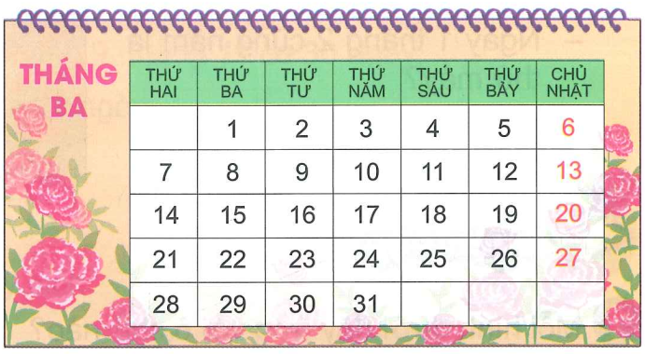
3
Xem tờ lịch tháng 3 dưới đây rồi trả lời câu hỏi:
- Tháng 3 có 31 ngày.
- Tháng 3 có bao nhiêu ngày?
- Ngày thứ Hai đầu tiên của tháng 3 là ngày nào?
- Ngày thứ Hai đầu tiên của tháng 3 là ngày 7.
- Ngày Quốc tế phụ nữ 8 tháng 3 là thứ ba.
- Ngày Quốc tế Phụ nữ 8 tháng 3 là thứ mấy?

Slide 6
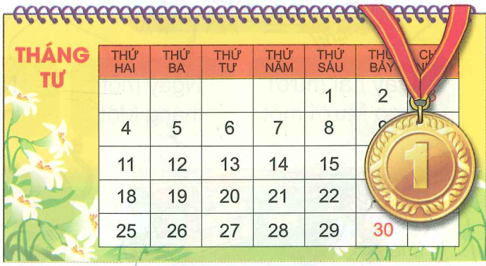
4
Xem tờ lịch tháng 4 dưới đây rồi trả lời câu hỏi:
- Tháng 4 có 30 ngày.
- Tháng 4 có bao nhiêu ngày?
- Nếu thứ Bảy tuần này là ngày Giải phóng miền Nam 30 tháng 4 thì thứ Bảy tuần trước là ngày 23.
- Nếu thứ Bảy tuần này là ngày Giải phóng miền Nam 30 tháng 4 thì thứ Bảy tuần trước là ngày nào?

Slide 7
Yêu cầu cần đạt
Củng cố kĩ năng đọc, tìm hiểu tờ lịch tháng.

Slide 8
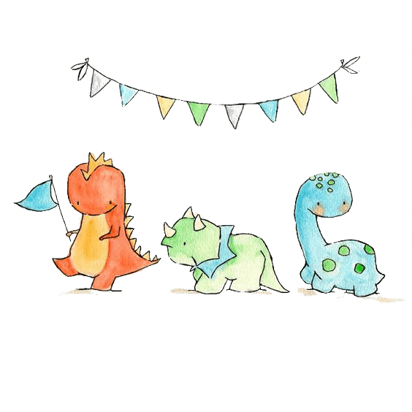
Định hướng học tập
Rèn kĩ năng xem ngày - tháng
Xem trước bài sau: Bài 31
“Thực hành và trải nghiệm xem
đồng hồ, xem lịch” trang 119

Slide 9


Tạm biệt và hẹn gặp lại các con vào những tiết học sau!

